Slide 1
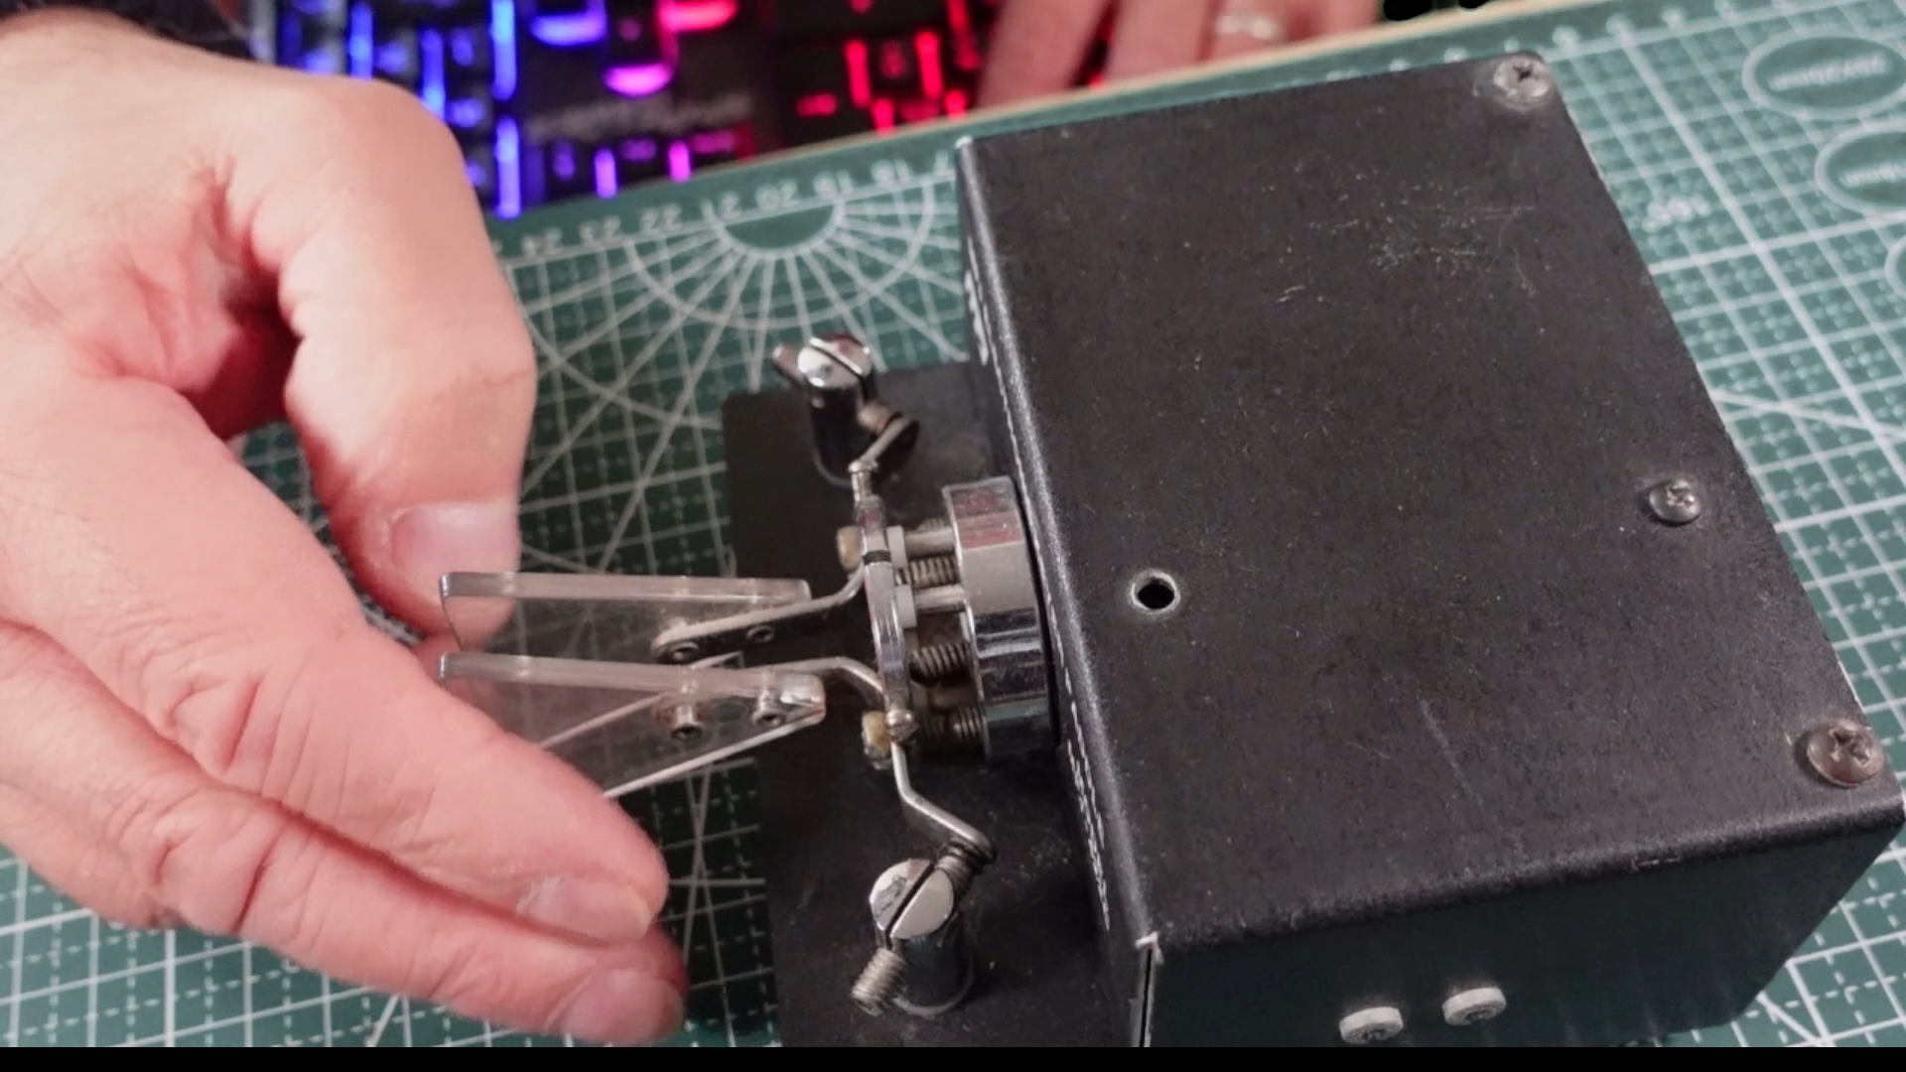

TELEGRAPHIE POUR LES NULS
les éléments essentiels
- L'indicatif - La provenance " DE " - La fin de message " + " - L'invitation à transmettre " K " - Le séparateur " = " - La demande si la fréquence est libre " QRL ? "

Slide 2
TELEGRAPHIE POUR LES NULS
Avant de lancer appel
QRL ? K | Pour s'assurer (UNE FOIS) que la fréquence es libre
QRL ? K | Pour s'assurer (deux FOIS) que la fréquence es libre
CQ CQ DE F5SVP F5SVP F5SVP + k | appel général de F5SVP
CQ DX CQ SA DE F5SVP F5SVP F5SVP + K | appel DX vers l'Amérique du Sud de F5SVP
QRZ ? DE F5SVP PSE K | qui appelle F5SVP ?

Slide 3
TELEGRAPHIE POUR LES NULS
Début du QSO
le QSO commence
1) On répond à la même vitesse ou à une vitesse légèrement inférieure à celle de l'appelant. Le QSO se déroulera ensuite à cette vitesse. 2) Si la manipulation du correspondant est difficile à copier, on fait un effort, on lui demande de répéter (peut-être est-ce un débutant qu'il faut encourager ou bien un OM âgé qui a des difficultés à manipuler).

Slide 4
TELEGRAPHIE POUR LES NULS
Début du QSO
Première partie du QSO en anglais ... GM (ou GA ou GE ou GN) DR OM TU FER CALL UR RST 579 579 579 = MY QTH IS SOULTZ SOULTZ = NAME IS (ou OP IS...) JEAN JEAN =
INDICATIF DE F5SVP K
Début du QSO
Première partie du QSO en anglais ... GM (ou »GA l’après-midi « GE » le soir
Merçi pour l’indicatif UR RST 579 579 579 = MY QTH IS SOULTZ SOULTZ = NAME IS (ou OP IS...) JOHN JOHN =

Slide 5
TELEGRAPHIE POUR LES NULS
Deuxième partie du QSO en anglais ... R R NAME TNX FER INFOS = HR WX RAINY (ou CLOUDY ou SUNNY) ES TEMP 12C = TRX TS520 80W ANT DIPOLE (ou LW ou GP...) QSL VIA BURO = BEST 73 TU FER NICE QSO = HPE CU AGN GB =
Deuxième partie du QSO en anglais ... R R (R, roger = OK) NOM merci pour les infos = LA METEO ICI
PLUIE (ou nuageux ou SOLEIL) ES TEMP 12C = TRX TS520 80W ANT DIPOLE (ou LW ou GP...) QSL VIA BURO = Amitiés MERCI POUR LE QSO = J’espère vous réentendre bientôt au revoir =

Slide 6
TELEGRAPHIE POUR LES NULS
Fin du QSO
INDICATIF de F5SVP VA .. VA = FIN DE TRANSMISSION

Slide 7
TELEGRAPHIE POUR LES NULS
ABREVIATION EN TELEGRAPHIE
AA ALL AFTER : Tout après AB ALL BEFORE : Tout avant ABT ABOUT : environ ADR - Address : adresse AGN - Again : à nouveau AM - Amplitude Modulation : modulation d'amplitude ANI ( ou ANY) - Any : tout, n'importe lequel ANS - Answer : réponse ANT - Antenna : antenne BCI - Broadcast Interference : interférence dans un poste de radiodiffusion BCL - Broadcast Listener : auditeur de radiodiffusion (en pratique poste d'écoute domestique de la radiodiffusion) BCR - Broadcast receiver : meilleure appellation pour un récepteur de radiodiffusion BD - Bad : mauvais BK - Break, Break in : interruption de trafic BTH Both : les deux BTR - Better : meilleur BUG - Semi-Automatic key (clé de morse semi-automatique, par exemple un VIBRO. Elbug pour manipuateur électronique) BURO -Bureau : bureau (pour les cartes QSL) B4 - Before

Slide 8
TELEGRAPHIE POUR LES NULS
ABREVIATION EN TELEGRAPHIE
C - Yes, Correct CFM - Confirm; I confirm : je confirme (utile en concours) CK - Ckeck CKT - Circuit CL - I am closing my station; Call : je ferme ma station (on disait aussi familièrement "je coupe les filaments") CLBK - Callbook : nomenclature radioamateur CLD - Called : appelé CLG - Calling : appelant CMG - Coming : arrivant (pour dire vous arrivez.. QRK...QSA...) CNT - Can't : je ne peux pas CONDX - Conditions : conditions (de travail ou de propagation) CPI - Copy : je vous copie (peu usité, plutôt "copy" CQ - Calling any station : appel général CRD - Card : carte (carte QSL = QSL crd) CS - Call Sign : indicatif, peu usité, plus courant CALL (exemple rpt yr call = répétez votre indicatif) CU - See You : vous voir, par exemple hpe to cuagn = espère vous rencontrer de nouveau CUAGN - See You Again : plus court pour dire "rencontrer à nouveau, ex : HPE CUAGN, très courant) CUD - Could : peu usité, plutôt could en entier (je pourrais) CUL - See You later : je vous verrai plus tard, aussi plus simplement à bientôt, ou plus moderne : à PLUS! CW - Continuous wave : onde entretenue pure, mais télégraphie morse en pratique DA - Day : jour, en pratique DAY en entier DE - From, This Is : pour dire ici la station : YYYYY DE XXXX DIFF - Difference : différence DLVD - Delivered : délivré DR - Dear : cher ex : gm dr om= bonjour cher OM (le matin). Attention au décalage horaire.. DWN - Down : vers le bas, en pratique "DOWN", par exemple pour se déplacer plus bas en fréquence DX - Distance : grande distance, contact avec une sation à grande distance

Slide 9
TELEGRAPHIE POUR LES NULS
ABREVIATION EN TELEGRAPHIE
EL - Element ; éléments (pour les antennes à plusieurs éléments) ES - And ; et ENUF - Enough ; assez, en pratique Enough EU - Europe, Europe EVE - Evening : soir ou soirée FB - Fine Business, excellent : beau travail, excellent FER - For (ou FR) : pour FM - Frequency Modulation: From : modulation de fréquence, mais aussi de from= depuis au sens d'origine. FONE - Phone : téléphonie Freq -- Frequency : fréquence FWD -- Forward : plus avant

Slide 10
TELEGRAPHIE POUR LES NULS
ABREVIATION EN TELEGRAPHIE
GA - Go ahead; Good Afternoon : En avant, mais surtout bonjour (l'après-midi) GB - Good bye, God Bless : au revoir (parfois Dieu vous bénisse, courant avec certains pays) GD - Good, Good Day : Bon, Bonne journée GE - Good Evening : Bonsoir GLD -- Glad : heureux, ex : Vy Gld fr QSO = très heureux de ce contact GM - Good morning : bonjour (le matin) GN - Good night : bonne nuit GND - Ground : terre, prise de terre GP -- Ground Plane, antenne verticale généralement 1/4 d'onde, avec prise de terre ou contrepoids GUD - Good, plus souvent GD pour bon, bonne GV - Give : donne HI - The telegraph laugh; High : Et de rire! HPE - Hope : j'espère HQ - Headquarters : central, station centrale, PC (station centrale d'une association par exemple) HR - Here, Hear, Hour : Ici, ou entends, ou heure. Plus utilisé pour dire ici, par ex : ici ma station est... HRD - Heard : entendu (ex, je vous ai entendu sur..kHz = I HRD you on ...kHz) HRS - Hours : heures (par ex : pour se fixer rendez-vous) HV - Have : par exemple, j'ai : I HVE HVY - Heavy : lourd, mais aussi fort, par exemple HVY QRM = fort brouillage HW - How, How Copy? par exemple comment m'avez-vous reçu (à la fin d'un message) : HW ?

Slide 11
TELEGRAPHIE POUR LES NULS
ABREVIATION EN TELEGRAPHIE
GA - Go ahead; Good Afternoon : En avant, mais surtout bonjour (l'après-midi) GB - Good bye, God Bless : au revoir (parfois Dieu vous bénisse, courant avec certains pays) GD - Good, Good Day : Bon, Bonne journée GE - Good Evening : Bonsoir GLD -- Glad : heureux, ex : Vy Gld fr QSO = très heureux de ce contact GM - Good morning : bonjour (le matin) GN - Good night : bonne nuit GND - Ground : terre, prise de terre GP -- Ground Plane, antenne verticale généralement 1/4 d'onde, avec prise de terre ou contrepoids GUD - Good, plus souvent GD pour bon, bonne GV - Give : donne HI - The telegraph laugh; High : Et de rire! HPE - Hope : j'espère HQ - Headquarters : central, station centrale, PC (station centrale d'une association par exemple) HR - Here, Hear, Hour : Ici, ou entends, ou heure. Plus utilisé pour dire ici, par ex : ici ma station est... HRD - Heard : entendu (ex, je vous ai entendu sur..kHz = I HRD you on ...kHz) HRS - Hours : heures (par ex : pour se fixer rendez-vous) HV - Have : par exemple, j'ai : I HVE HVY - Heavy : lourd, mais aussi fort, par exemple HVY QRM = fort brouillage HW - How, How Copy? par exemple comment m'avez-vous reçu (à la fin d'un message) : HW ?

Slide 12
TELEGRAPHIE POUR LES NULS
ABREVIATION EN TELEGRAPHIE
INFO - Info = information K - Invitation To Transmit, invitation à transmettre (à vous...) LP - Long Path : grand tour de la terre (pour contacter les antipodes par exemple) LSN - Listen : écoute LTR - Later; letter : lettres (signaux caractères) LW - Long Wire., Long Wave : long fil, ou grandes ondes MA - Millamperes : milliampères MGR - Manager MI - My , plutôt MY :l = Mon, ex mon émetteur = MY TX MILS - Millamperes : rarement utilisé MNI - Many : plusieurs ou beaucoup, ex : MNI 73 = toutes mes amitiés MOM - Moment MSG - Message; Prefix to radiogram : message radio, ou radiogramme

Slide 13
TELEGRAPHIE POUR LES NULS
ABREVIATION EN TELEGRAPHIE
N - No, Negative, Incorrect, No More, en pratique NO = Non N - Nine (as in Signal Report) voir les chiffes raccourcis NM - No more = plus rien NR - Number, Near : nombre ou numéro, près de ex MY QTH NR PARIS = j'habite près de Paris NW - Now; I resume transmission : maintenant, ex : comment me recevez-vous maintenant = NW HW? OB - Old boy : mon vieux (familier, mon pote, mon copain...) OK - Correct, en français aussi OK ! OM - Old man : littéralement "MON VIEUX", en réalité désignation respectueuse d'un radioamateur : "un OM digne de ce nom", l'esprit OM= l'esprit radio amateur dans tout ce qu'il a de positif OP - Operator : opérateur d'une station OPR - Operator : aussi opérateur d'une station (par exemple concours en équipe de plusieurs opérateurs) OT - Old timer; Old top : "vielle tige, vieux de la vieille, ancien radioamateur OW - Old Woman : çà ne se dit pas, on n'utilise que le terme YL, même pour nos compagnes plus âgées.

Slide 14
TELEGRAPHIE POUR LES NULS
ABREVIATION EN TELEGRAPHIE
PKG - Package, pareil en français PSE - Please : s'il vous plaît, par ex : veuillez transmettre s'il vous plaît : PSE K (à la fin de chaque message) PWR - Power : puissance (d'un émetteur) PX - Press, Prefix : préfixe d'un indicatif R - Received as transmitted; Are; Bien reçu : un peu équivalent du signe COMPRIS (AR). Quand le contact est bon on passe plusieurs R RCD - Received : Reçu RCVR - Receiver : récepteur REF - Refer to; Referring to; Reference : référence RFI - Radio frequency interference : interférence radioélectrique RIG - Station equipment : équipement de la station RPT - Repeat, Report : Répétez, ex : PSE RPT = s'il vous plait répétez, ou pour désigner un raport RST : TNX FR RPT= merci pour le raport. RTTY - Radio teletype RST - Readability, strength, tone : code RST = R compréhensibilité sur 5, S force du signal sur 9, T pureté de la note sur 9 RX - Receive, Receiver : récepteur de trafic

Slide 15
TELEGRAPHIE POUR LES NULS
ABREVIATION EN TELEGRAPHIE
SAE - Self-Addressed Envelope : enveloppe self-adressée SGD - Signed : signé SIG - Signature; Signal : signal, par exemple YOUR SIG IS RST599 SINE - Operator's personal initials or nickname : initiales ou surnom de l'opérateur SK - Out; clear (end of communications, no reply expected.). C'est le fameux di di di dah di dah : fin de conversation SK - Silent Key : clé silencieuse, signifiant fin de communication, par extension radioamateur décédé. SKED - Schedule : contact programmé SN - Soon : déjà ou bientôt, ex : HPE TO CU VY SN AGN : j'espère vous retrouver très bientôt SP - Short Path : contact au bout de la terre par le chemin le plus court SRI - Sorry : désolé, triste SSB - Single Side Band : BLU= bande latérale unique STN - Station : station radio SWL - Short Wave Listener : amateur écouteur

Slide 16
TELEGRAPHIE POUR LES NULS
ABREVIATION EN TELEGRAPHIE
TFC - Traffic : trafic (un seul F en français) TIA - Thanks In Advance : merci d'avance TMW - Tomorrow : demain TKS - Thanks : merci, ex : MNY TKS FR CALL = merci pour l'appel TNX - Thanks : merci, ex : TNS FOR CALL, ou TN FR FB QSO = merci pour l'excellent (ou sympathique) QSO TRBL - Trouble : perturbation TRX - Transceiver : émetteur-récepteur TU - Thank you TVI - Television interference : brouillage de téléviseur TX - Transmitter; Transmit : émetteur TXT - Text : texte U - You : Vous UFB - Ultra Fine Business : très bon travail UR - Your; You're : Votre, ou vous êtes URL - Universal Resource Locator : coordonnées universelles ou adresse internet Address For a WebPage URS - Yours : les vôtres, ex : Best whishes to u and yours : tous mes voeux pour vous et les vôtres (ou votre famille)

Slide 17
TELEGRAPHIE POUR LES NULS
ABREVIATION EN TELEGRAPHIE
VE Understood (VE) : compris (coller le V et le E) VERT - Vertical : vertical (antenne) VFB - Very fine business : très bon travail VFO - Variable Frequency Oscillator : oscillateur pilote à fréquence variable VY - Very : très, beaucoup W - Watts WA - Word after : mot après WB - Word before : mot avant WD - Word : monde mais aussi WITH = AVEC WDS - Words : mots WID - With : avec WKD - Worked : travaillé, par exemple WKD B4 : déjà contacté WKG - Working : travaille, je travaille avec un émetteur de 100w : I WKG WD 100W TX WPM - Words Per Minute : mots par minute WRD - Word : mot WRK - Work : travaille WX- Weather : le temps qui'il fait, la météo

Slide 18
TELEGRAPHIE POUR LES NULS
ABREVIATION EN TELEGRAPHIE
XCVR - Transceiver : émetteur-récepteur XMAS - Christmas : Fête de Noël HPY XMAS = Joyeux Noël XMTR - Transmitter : émetteur (comme TX) XTAL - Crystal : cristal de quartz XYL - Wife : épouse YL - Young lady : femme ou opératrice radioamateur YR - Year : année Z - Zulu Time Heure zoulou (universelle), mais remplacé par UTC (temps universel coordonné=compromis anglais/français) 73 - Best Regards : amitiés (en principe on n'ajoute pas de s, comme on le voit parfois) 88 - Love and kisses : bons baisers 161 - 73+88=161" équivalent de amitiés à vous et votre épouse (rarement utilisé, à éviter)

Slide 19
TELEGRAPHIE POUR LES NULS
CODE Q EN TELEGRAPHIE

